Slide 1
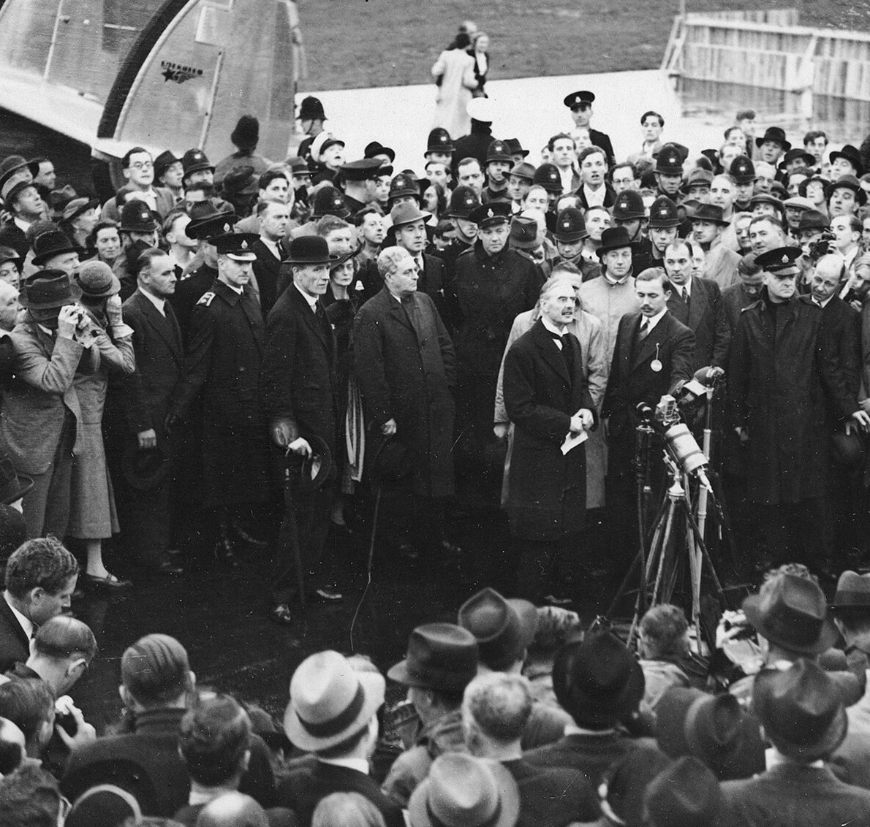
Международные отношения в 1930-е гг.
100ballnik.com

Slide 2

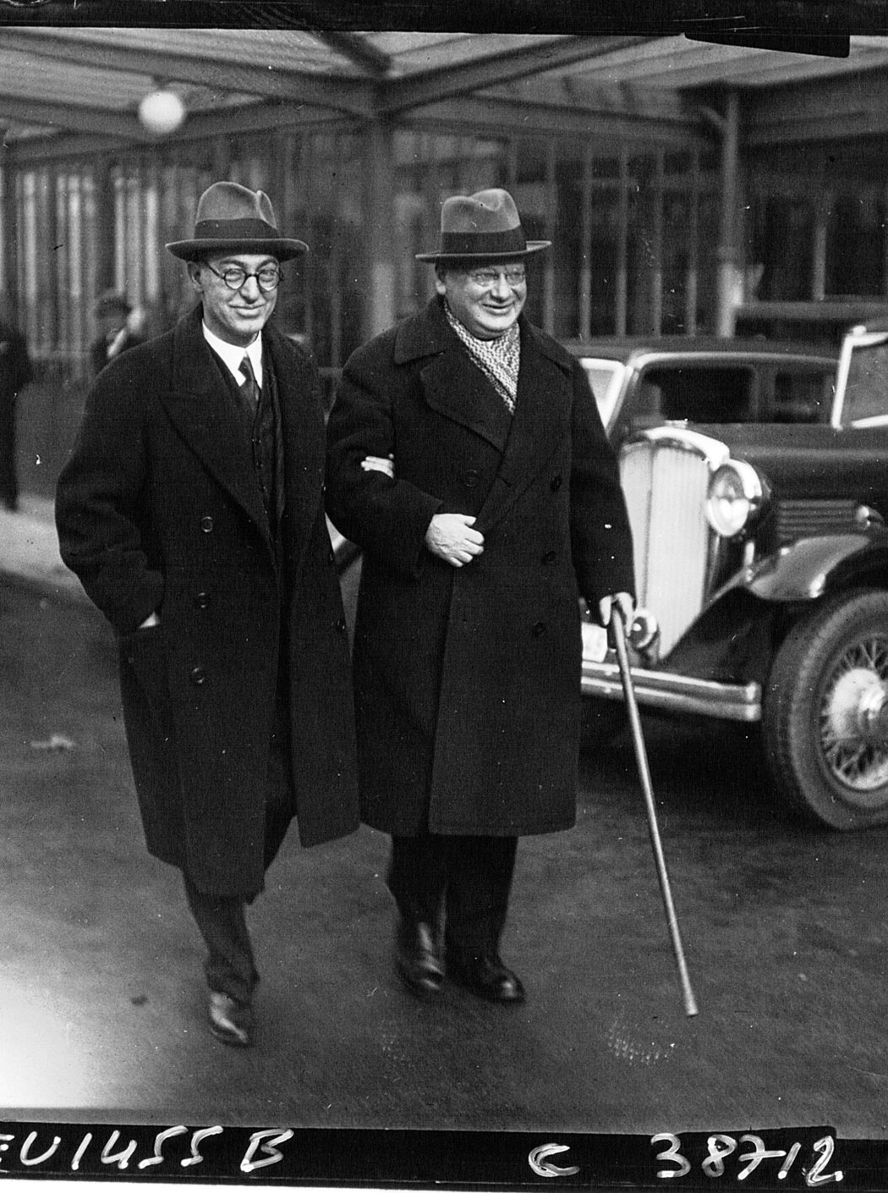
Основные термины
Коллективная безопасность — система совместных мер государств по предотвращению войн и конфликтов.
Реваншизм — стремление вернуть утраченные территории и позиции после поражения.
Судетский кризис — конфликт 1938 года из-за передачи Судетской области Чехословакии Германии.
Умиротворение агрессора — политика уступок государству-агрессору для предотвращения войны.
100ballnik.com

Slide 3
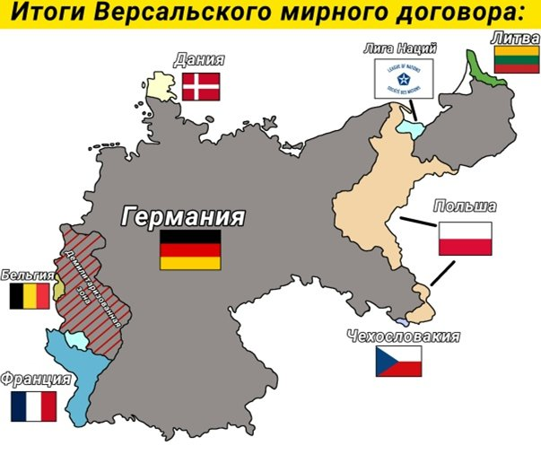
Причины Второй мировой войны и цели агрессоров
После Первой мировой войны произошли значительные изменения в мировой политической системе, приведшие к распаду могущественных империй.
Версальский договор и решения Парижской конференции привели к созданию новых государств и перекройке границ.
Англо-французская коалиция усилила свои позиции за счёт территорий Германии и Австро-Венгрии.
Диктат Великобритании и Франции вызвал реваншистские настроения в Германии.
Италия и Япония, несмотря на победу в Первой мировой, остались недовольны её итогами.
100ballnik.com

Slide 4

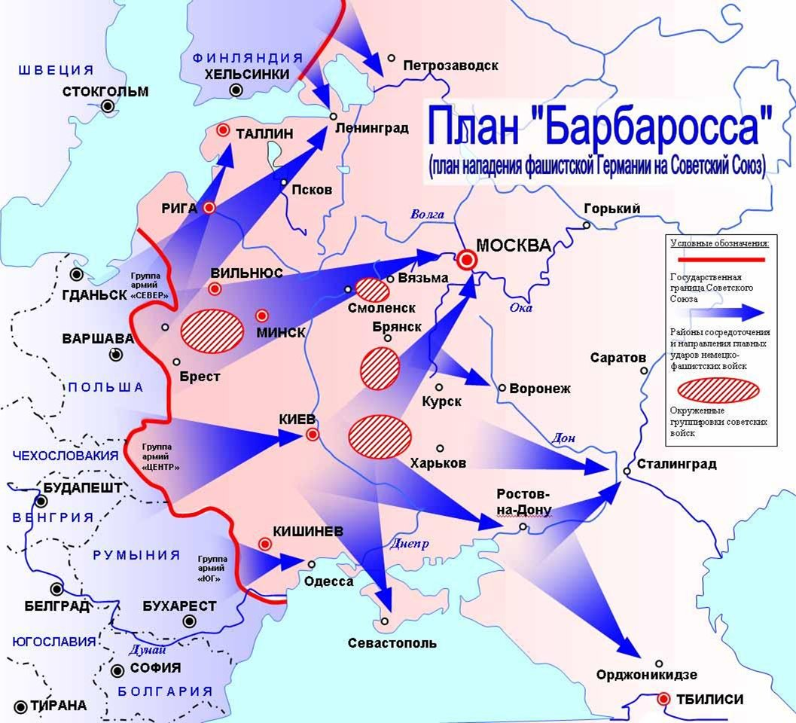
Причины Второй мировой войны и цели агрессоров
Планы нацистской Германии:
Возрождение политики «дранг нах остен»
Захват территорий СССР
Планы по уничтожению части населения
Освоение ресурсов Восточной Европы
Завоевательные планы Германии распространялись на всю Европу и даже страны Латинской Америки.
100ballnik.com

Slide 5
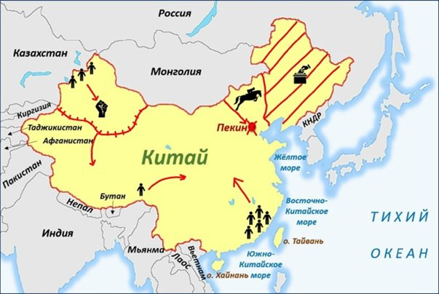
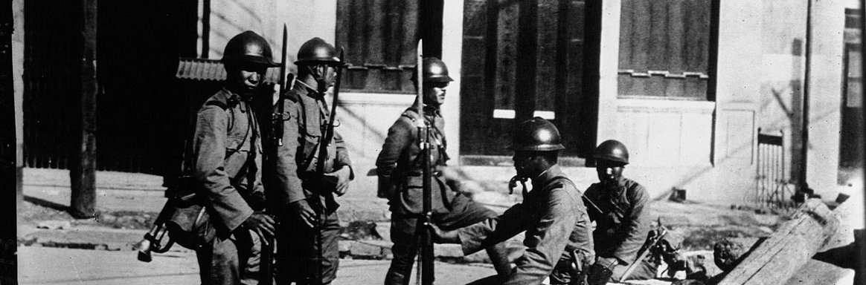
Причины Второй мировой войны и цели агрессоров
Цели других агрессивных государств:
Япония: планы по захвату Китая и дальнейшей экспансии
Италия: стремление к Индийскому океану
Экономические факторы:
Мировой экономический кризис
Поддержка нацистской Германии западными компаниями
Американские инвестиции в военную промышленность Германии
Кредиты от Британского банка
100ballnik.com

Slide 6
Причины Второй мировой войны и цели агрессоров
Западные страны игнорировали экономические интересы Советского Союза.
Великобритания и Франция пытались создать вокруг СССР «санитарный кордон» из враждебных государств.
К середине 1930-х годов капиталистический мир раскололся на два враждующих блока.
Блок агрессивных государств (страны «оси»):
Германия под руководством Адольфа Гитлера
Италия во главе с Бенито Муссолини
Япония с милитаристским правительством
Блок противников:
Великобритания
Франция
США (до 1941 года придерживались политики нейтралитета)
100ballnik.com

Slide 7
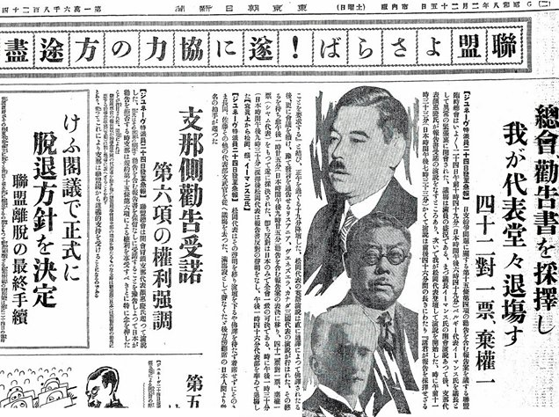
Нарастание международной напряжённости в конце 1930‐х гг.
В 1933 году Германия и Япония вышли из Лиги Наций.
Италия покинула организацию в 1937 году.
Организация не смогла эффективно разрешить международные конфликты.
Англия и Франция стремились отвести угрозу от себя, столкнув Германию с СССР.
Начало агрессии Японии:
В 1931–1932 годах Япония захватила Маньчжурию и создала там марионеточное государство.
Японская агрессия в Китае:
В 1937 году Япония начала масштабное наступление на Китай, захватив Пекин и Нанкин.
Массовые убийства гражданского населения в Нанкине (до 300 тысяч жертв).
Помощь СССР Китаю:
С 1937 года СССР поставлял Китаю вооружение и отправлял военных специалистов.
100ballnik.com

Slide 8
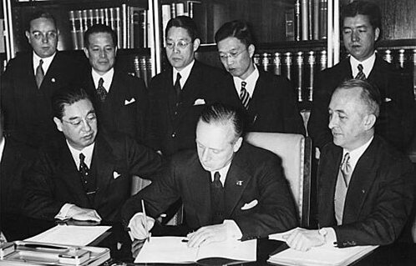
Нарастание международной напряжённости в конце 1930‐х гг.
Рост военной мощи Германии:
Восстановление всеобщей воинской повинности.
Увеличение военного производства в 10 раз с 1933 по 1938 год.
Антикоминтерновский пакт:
В 1936 году Германия и Япония подписали пакт против СССР.
В 1937 году к пакту присоединилась Италия.
Формирование блока Берлин — Рим — Токио.
100ballnik.com

Slide 9
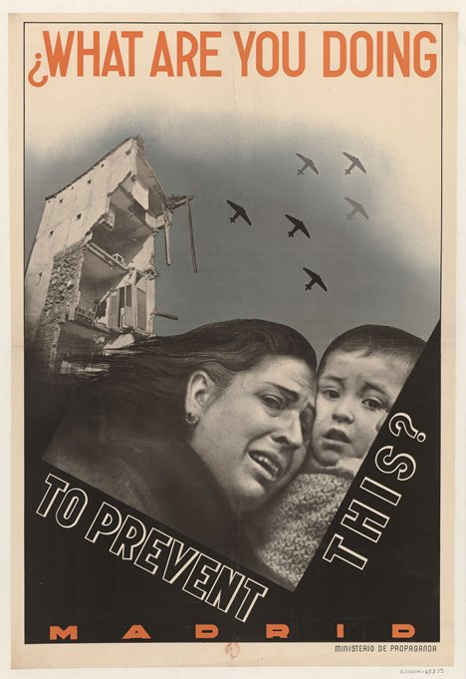
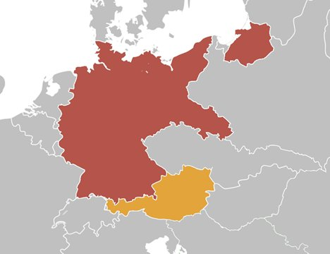
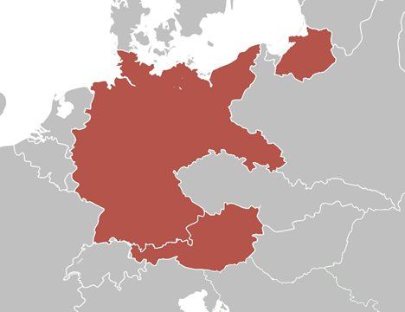
Нарастание международной напряжённости в конце 1930‐х гг.
Внешняя политика СССР:
Сотрудничество с западными демократиями.
Подписание договоров о взаимопомощи с Францией и Чехословакией в 1935 году.
Гражданская война в Испании:
Германия и Италия поддержали Франко.
СССР помогал республиканскому правительству.
Аншлюс Австрии:
В 1938 году Германия присоединила Австрию.
Англия и Франция не вмешались.
100ballnik.com

Slide 10
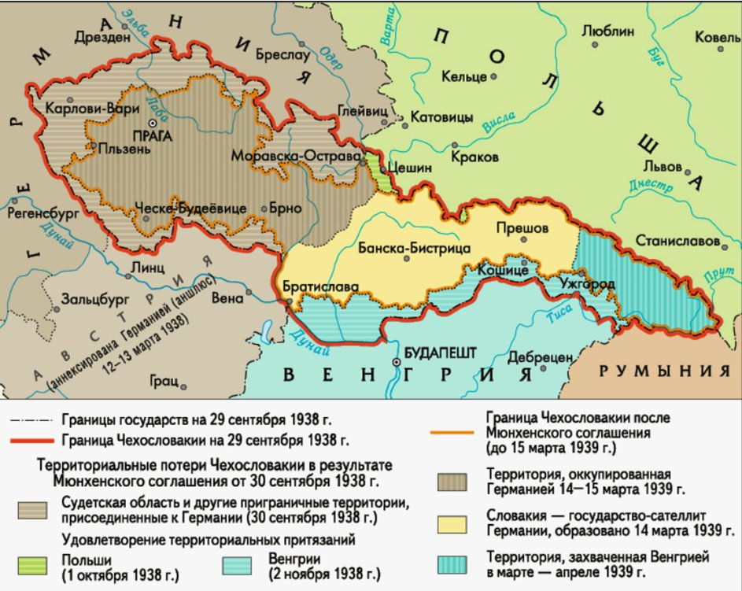
Мюнхенский сговор
Предпосылки кризиса:
Требования Гитлера: передача Германии Судетской области Чехословакии
Позиция Чехословакии: наличие договоров о взаимопомощи с Францией и СССР
Слабость союзников: неготовность Франции и Великобритании к войне
Позиция западных держав
Великобритания: стремление избежать войны любой ценой
Франция: поддержка политики умиротворения
США: демонстративное невмешательство в европейские дела
100ballnik.com

Slide 11
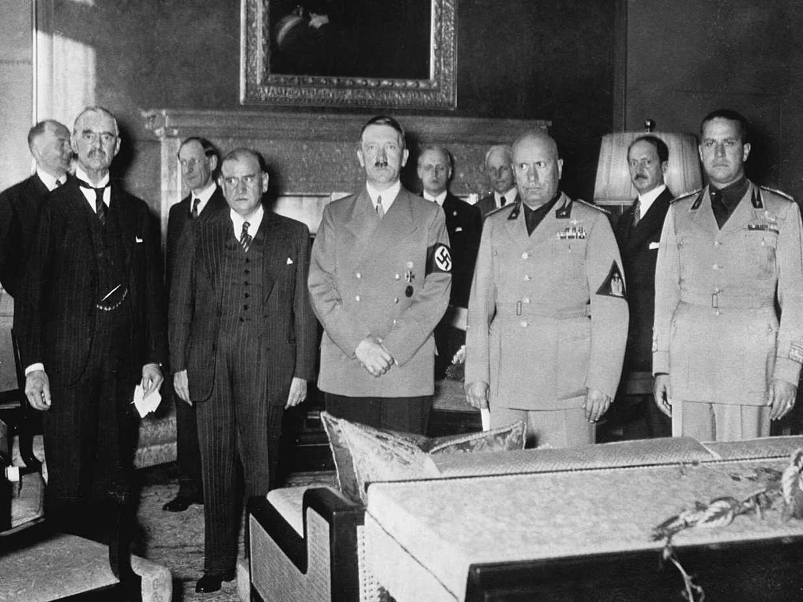
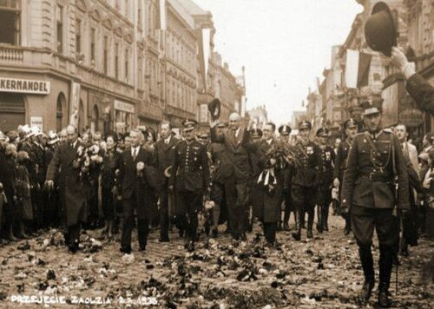
Мюнхенский сговор
Мюнхенская конференция (29–30 сентября 1938 г.):
Участники: Гитлер, Даладье, Чемберлен, Муссолини
Решение: передача 1/5 территории Чехословакии Германии
Последствия для Чехословакии:
Потеря четверти населения
Утрата половины тяжёлой промышленности
Потеря укреплений на границе с Германией
Действия других стран:
Польша: захват Тешинской Силезии
Германия: получение промышленного потенциала Чехословакии
100ballnik.com

Slide 12
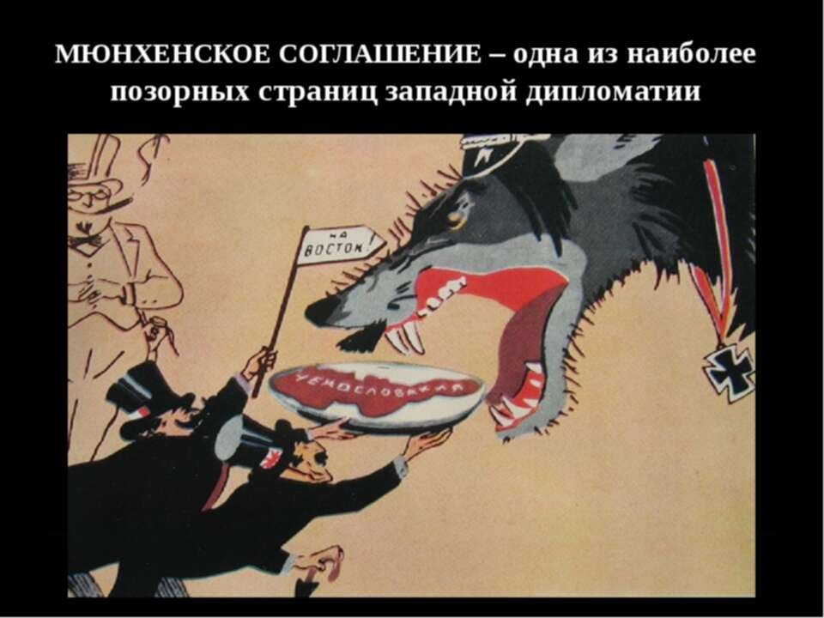
Мюнхенский сговор
Итоги Мюнхенского сговора:
Катастрофические последствия:
Укрепление позиций нацистской Германии
Получение Германией важного промышленного потенциала
Утрата доверия к политике умиротворения
Уверенность Гитлера: осознание слабости западных держав
Подготовка к войне: Германия получила возможность усилить военную мощь
Значение событий:
Мюнхенское соглашение стало кульминацией политики умиротворения
Создало предпосылки для начала Второй мировой войны
Показало неэффективность системы коллективной безопасности
100ballnik.com

Slide 13
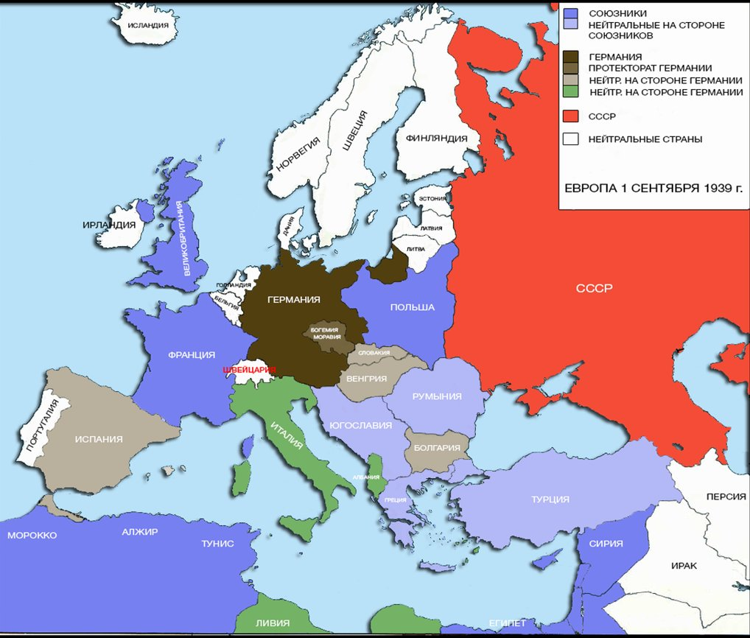
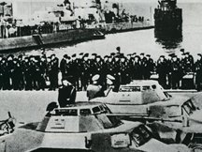
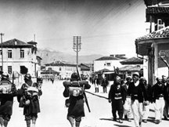
Предвоенный политический кризис и англо-франко-советские переговоры лета 1939 г.
Агрессия Германии после Мюнхена
Март 1939: оккупация Чехословакии
Создание протектората: Богемии и Моравии
Словакия: провозглашена «независимым» фашистским государством
Литва: потеряла район Мемеля (Клайпеды)
Румыния: вынуждена подписать кабальное экономическое соглашение
Албания: оккупирована Италией
100ballnik.com

Slide 14
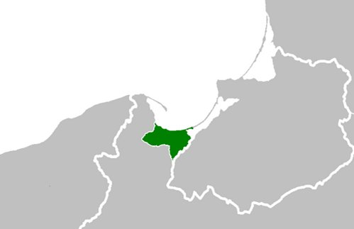
Предвоенный политический кризис и англо-франко-советские переговоры лета 1939 г.
Подготовка к войне против Польши:
Требования Германии: возвращение Данцига
Гарантии Англии и Франции: Польше
План «Вайс»: утверждение Гитлером плана нападения на Польшу
Цели Германии: уничтожение Польского государства
Угроза для СССР:
Опасения Москвы: возможная агрессия против Прибалтики
Ситуация в Латвии: подготовка германской агрессии
Эстония: прогерманские настроения в правящих кругах
Попытки создания антигитлеровской коалиции:
Советские предложения: организация совместной обороны
Переговоры в Москве: август 1939 года
Позиция СССР: требование реальных военных обязательств
Условия Москвы: пропуск Красной Армии через Польшу и Румынию
100ballnik.com

Slide 15
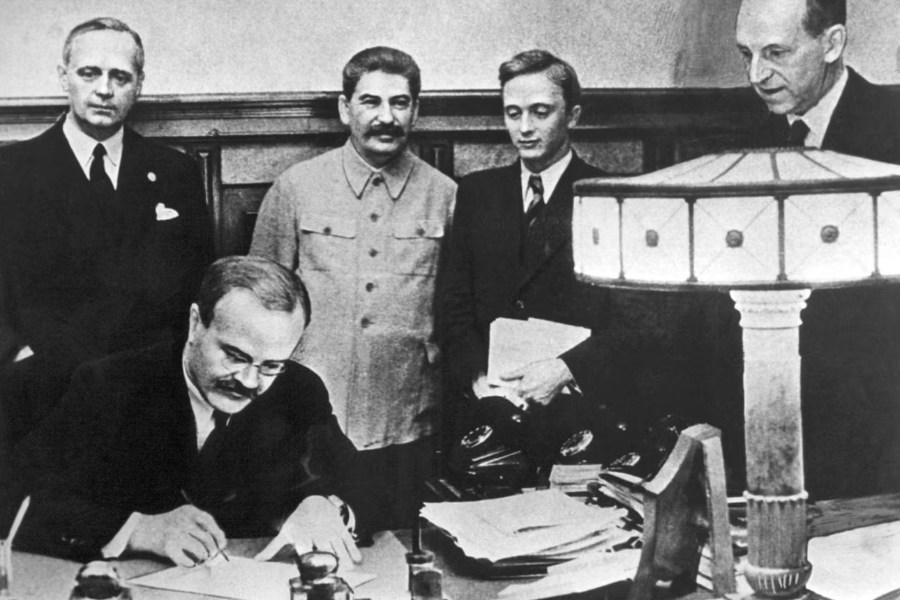
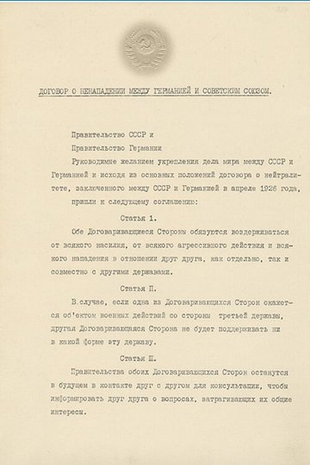
Предвоенный политический кризис и англо-франко-советские переговоры лета 1939 г.
Провал переговоров:
Британская делегация: отсутствие полномочий
Французская миссия: неспособность принять решения
Результат: тупик в переговорах
Последствия:
Договор с Германией: подписание пакта о ненападении 23 августа 1939 года
Нападение на Польшу: запланированное на 1 сентября 1939 года
Начало Второй мировой войны: неизбежность военного конфликта
100ballnik.com

